Slide 1


с 2018 года сотни лесничан пробегают марафоны

Slide 2
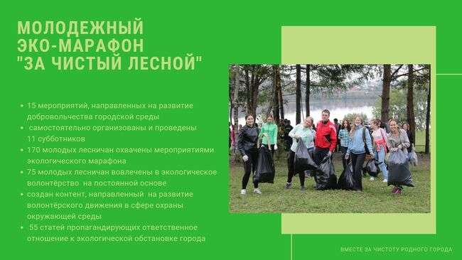
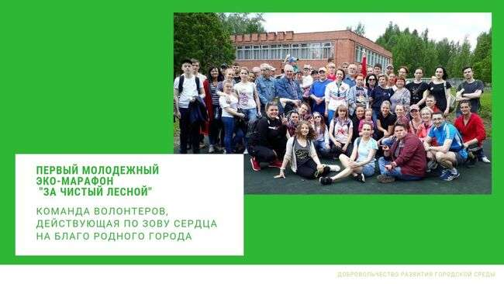

Старт проекта: 2018 год

Slide 3
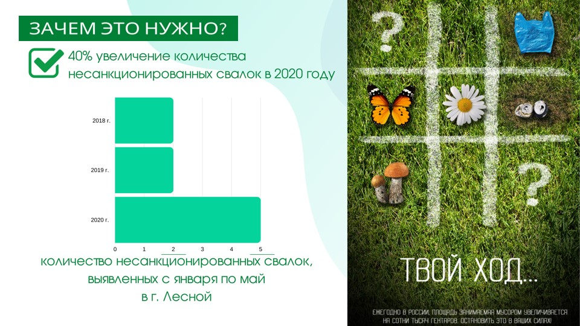
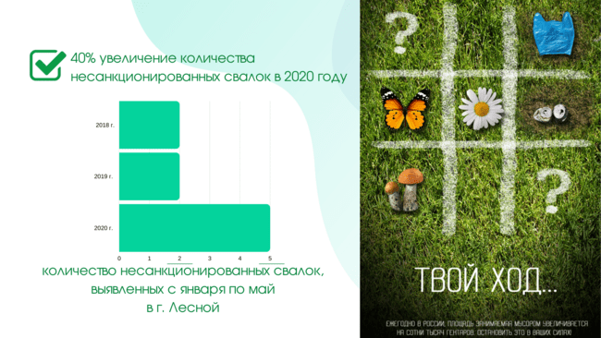


Slide 4
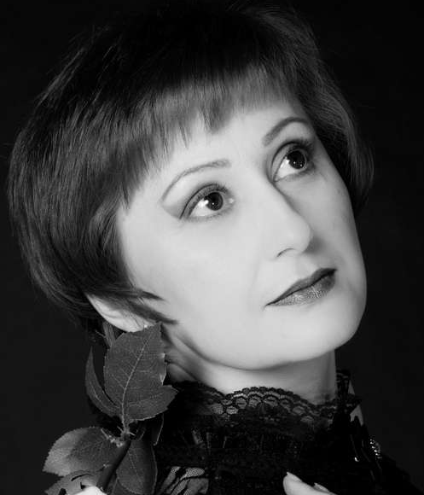

КОМАНДА ПРОЕКТА:
Виноградова Елена Аркадьевна
заместитель главы городского округа "Город Лесной" по вопросам образования, культуры и спорта
наставник экомарафона
Краснослободцева Татьяна
лидер экомарафона
Потапова Ирина
администратор
Туева Анастасия
менеджер по связям с общественностью
Нефедова Наталья
руководитель добровольцев практики

Slide 5


2021 год: старт второго марафона с добавлением образовательного модуля
ГРАНТ: 200 тыс. руб.

Slide 6


Slide 7
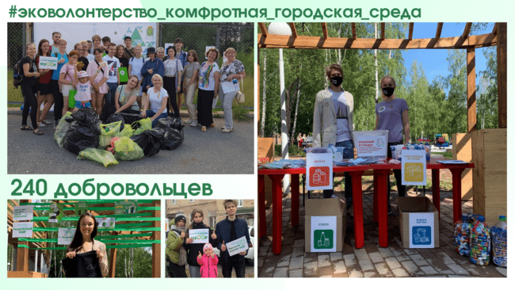

Slide 8
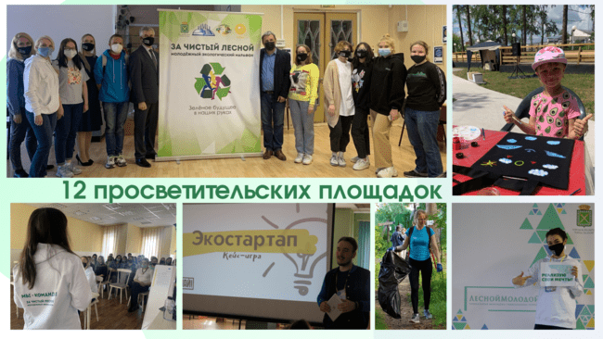

Slide 9
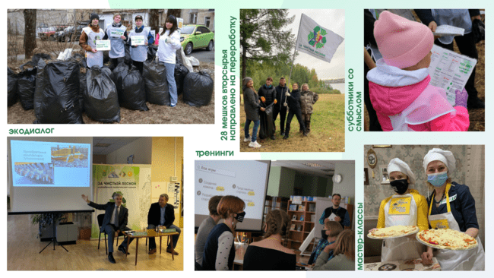

Slide 10
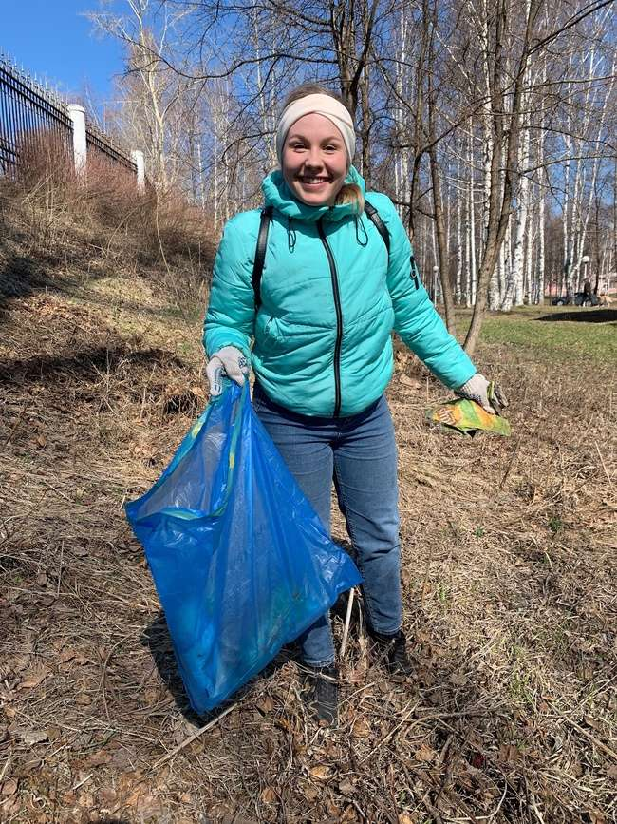

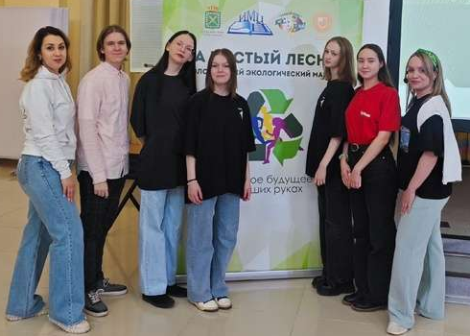

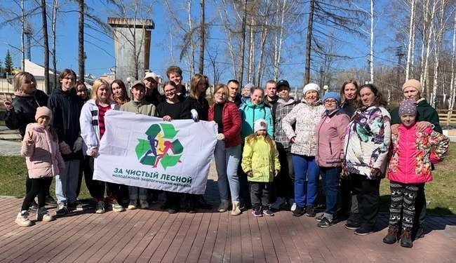
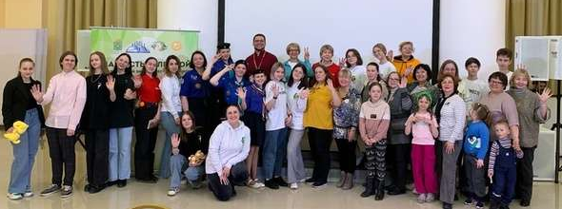
Сегодня лесничане «разогреваются» перед следующим, третьим марафоном –
с марта 2024 года реализуется совместный проект с союзом «Атомные города»

